Slide 1
Трансформация
Начинаем с себя!
Скворцов Максим Михайлович
Генеральный директор
АО «Тюменская Агропромышленная Лизинговая Компания»

Slide 2
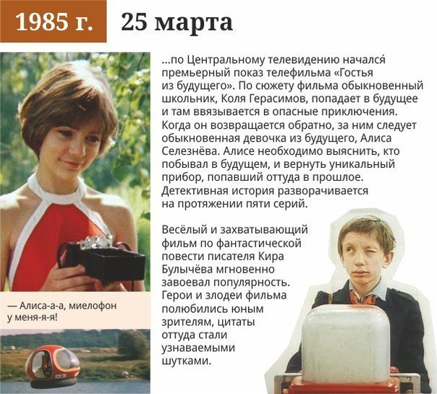

Slide 3
А сегодня что для завтра сделал я?»
«Слышу голос из прекрасного далека, Он зовет меня в чудесные края. Слышу голос, голос спрашивает строго:

Slide 4
Трансформация
Начинаем с себя!
Скворцов Максим Михайлович
Генеральный директор
АО «Тюменская Агропромышленная Лизинговая Компания»

Slide 5
Спрос — это запрос фактического или потенциального покупателя, потребителя на приобретение товара по имеющимся у него средствам, которые предназначены для этой покупки.
Предложение — возможность и желание продавца (производителя) предлагать свои товары для реализации на рынке по определённым ценам.

Slide 10
г. Тюмень, Геологоразведчиков, 6а
+7 (905) 857-15-14, (3452) 29-03-31
http://kvantorium-tyumen.ru/

Slide 11
Шанс72.рф

Slide 13
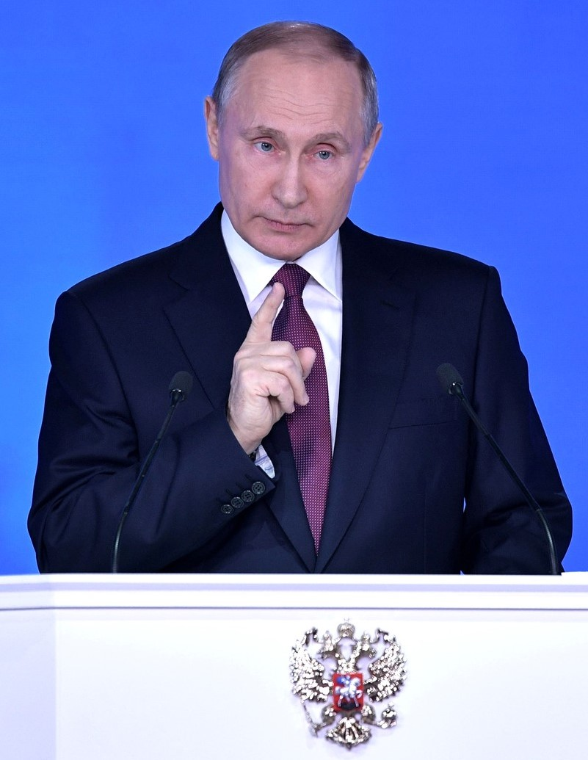
«Лидерство и конкурентоспособность государства во многом зависят от стремления каждого гражданина к развитию, к личному росту… Если работать над собой, упорно трудиться и реализовывать свой потенциал, то и страна будет идти вперёд.»
В.В. Путин
(На церемонии вручения медалей «Герой Труда Российской Федерации», 30.04 2016 года)

Slide 14
Начинаем с себя!

Slide 15
Метаморфоз В биологии — метаморфоз, глубокое преобразование строения организма (или отдельных органов) в ходе индивидуального развития (онтогенеза).

Slide 16
Спасибо за внимание!
Скворцов Максим Михайлович
Генеральный директор
АО «Тюменская Агропромышленная Лизинговая Компания»

